Slide 1
Vesmír – budoucnost lidstva
BSS411 Moderní technologie a bezpečnost
Skupina C – Matěj Novák, Aneta Straškrabová,
Samuel Nguyen, Tereza Grossmannová

Slide 2
Obsah prezentace
Úvod - Budoucnost lidstva je mezi hvězdami
Privatizace a dobývání vesmíru
Síla soukromých společností
Objevujte nepoznané
Vybudujte nový život
Získejme nové technologie
Militarizace vesmíru
Zachraňme planetu
Informace je klíčem k přežití
Na vašich cestách vás ochráníme
Chcete vědět víc?
Podpořte nás ještě dnes!

Slide 3
Budoucnost lidstva leží mezi hvězdami aneb proč bychom se měli soustředit na vesmír?
Obrovský zatím neobjevený potenciál
Možný zdroj řešení některých problémů lidstva na Zemi
Od 60. let 20. století prakticky žádný posun v cestování vesmírem
Od konce studené války značné zpomalení v posunech zkoumání vesmíru a vývoje vesmírných technologií

Slide 4
Privatizace a dobývání vesmíru
Síla soukromých společností

Slide 5
Síla soukromých společností
Od r. 2004 povolila NASA cestování vesmírem pro soukromé subjekty (Boyle 2015)
Soukromé společnosti by mohly být mnohem efektivnější než stát
Nutnost kooperace se státními institucemi, výměna poznatků
Absence geopolitického soupeření, nadnárodní přesah
Konkurenční prostředí by vybízelo k větší efektivitě a hledání nových možností

Slide 6
Elon Musk a SpaceX
Společnost SpaceX – založená miliardářem a vizionářem Elonem Muskem (PayPal, Tesla Motors)
Jako první soukromý aktér dopravila náklad nepilotovaným letem na ISS včetně úspěšného návratu zpět na Zemi
SpaceX dostala povolení k pilotovanému letu, a to na rok 2017, předpokládá se že ho firma v té době dokáže realizovat.
Jejich nosná raketa Dragon je konstruována i pro přítomnost posádky
Soukromé kontrakty na vypouštění satelitů, kontrakty v obraně
Spekuluje se o vstupu firmy na burzu
(Kluger 2016)

Slide 7
Jak by mohla vypadat budoucnost?

Slide 8
Objevujte nepoznané!
Mysleme velkoryse, planetu Zemi již známe, závratné objevy čekají tam venku
Objevme a zmapujme neznámé části vesmíru
Pravděpodobnost nalezení nové planety vhodné pro život
Nalezněme nové zákonitosti přírodních věd, využijme je pro lidstvo

Slide 9
Objevme úžasné nové formy života Noví společníci na vašich cestách vesmírem

Slide 10
Vybudujte nový život!
Přelidněná planeta Země, migrační vlny, nedostatek surovin
Dvě možnosti – osídlení planet či vybudování kolonií na orbitu
Osídlení Marsu není nereálné
Nové technologie a více peněz pro výzkum = větší šance pro osidlování
Bez ideologií, náboženských střetů, politikaření, váš život bude poklidný a fascinující – vše zajistí korporace

Slide 11
Získejme nové technologie!
Poznání skryté ve vesmíru by nám umožnilo vyvinutí nových technologií
Ty by poté ovlivnily každý aspekt lidského života – zdravotnictví, průmysl, dopravu, energetiku, ochranu životního prostředí, sociální život, komunikační prostředky
Nezapomínejme na naši mateřskou planetu, nové technologie mohou zlepšit život na Zemi a ulehčit lidem na ní žijícím
Výkonné teleskopy, novinky v pohonech pro rakety (testování solárního elektrického pohonu – cílem zlevnění provozu a zachování výkonu)

Slide 12
Co nám doteď přinesl výzkum NASA?
Umělé končetiny
Infračervený ušní teploměr
Umělá srdeční pumpa
Čočky odolné proti poškrábání
Přikrývky odpuzující IR záření („space blankets“)
Vakuové vymrazování
Solární články
Lepší technologie pro bezpečnost v dopravě
A mnoho dalšího…
(Zdroj: NASA SpinnOff)

Slide 13
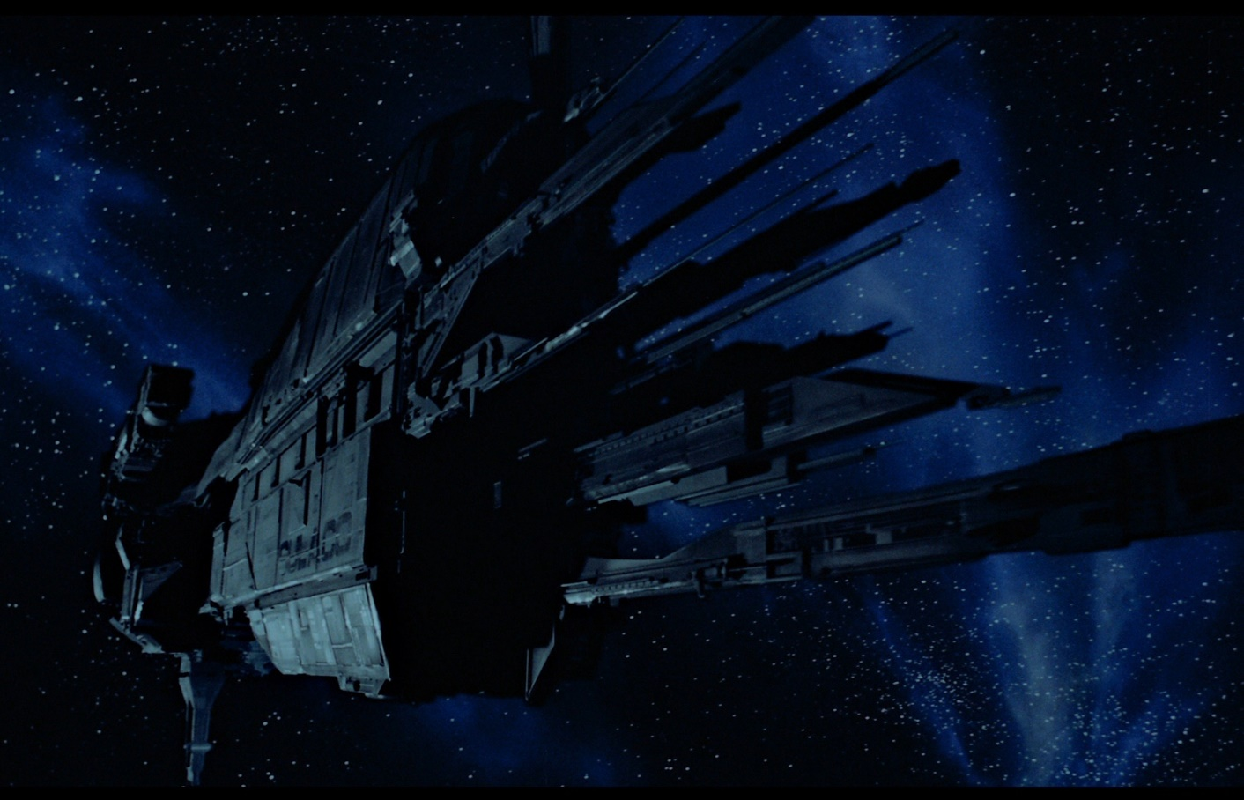
Militarizace vesmíru a proč bychom se jí neměli bránit

Slide 14
Chraňme naše domovy!
Nejen Země, ale i budoucí osídlené planety mohou být zasaženy tělesy z vesmíru
Prosadíme zrušení smlouvy o zákazu umisťování a testování zbraní ve vesmíru, je to přežitek!
Převratné vynálezy v oblasti zbraňových systémů umístěných ve vesmíru mohou obyvatele zachránit
Zbraně pod přísným dozorem, soukromé vlastnictví a kontrolní režimy, ryze obranný charakter
Myšlenky vysoce výkonných energetických zbraní nastíněny již v SDI (Dan Elton 2015)
Částicový kanón, systém včasné výstrahy, vesmírné jaderné zbraně

Slide 15
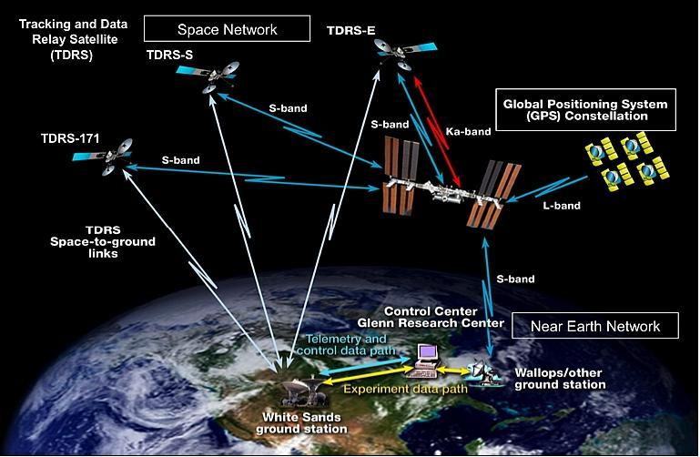
Informace jako nepostradatelná součást poznání

Slide 16
Na vašich cestách vás ochráníme!
Vlastní korporátní bezpečnostní personál, po vzoru současných PMC
Zákazník je pro nás prioritou
Stát vám nezajistí bezpečnost, důkazy hledejte v historii Země
Naší starostí je vaše bezpečnost
Plná profesionalita, lidský přístup, účinné metody

Slide 17
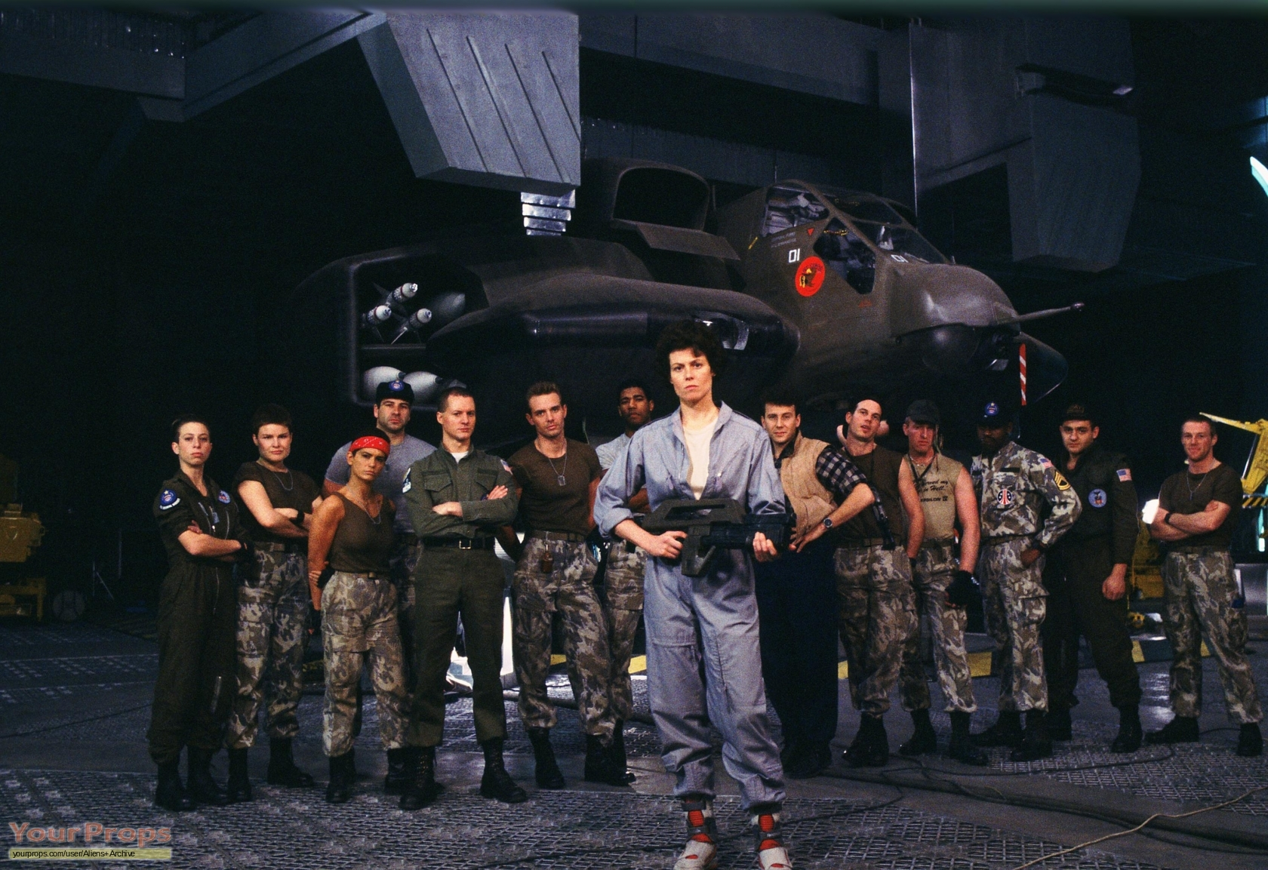
S námi budete v bezpečí!

Slide 18
Chcete vědět víc?
Zajímejte se, informujte se, nepodléhejte dezinformacím
Vědění je základ, navštivte vědecká a technologická centra už nyní
Společnost SpaceX je dílem lidí jako jste vy, lidí s vizí
V současnosti existuje několik desítek soukromých firem zabývajících se výzkumem vesmíru, cestováním vesmírem a novými technologiemi
K dalšímu rozvoji je potřeba Váš zájem, zájem lidstva

Slide 19
Sháníme sponzory a podporovatele!
Financování je jedním z pilířů naší věci
Investujte prostředky smysluplně, do budoucnosti vás a vašich potomků
Každá podpora a pomoc je vítaná
Sháníme také vědecký personál, odborníky schopné myslet velkoryse
Přidejte se k nám ještě dnes!

Slide 20
Děkujeme za pozornost!

Slide 21
Zdroje
Terrelll, T D. (2012): The Privatization of Space. Mises Institutes: Austrian Economics, Freedom, and Peace [online]. (cit.
2016-10-11) Dostupné z: https://mises.org/library/privatization-space
Elton, D. (2015): Is Tesla’s particle beam weapon practical?. Dan Elton [online]. (cit. 2016-10-11) Dostupné z: http://www.moreisdifferent.com/2015/01/13/is-teslas-particle-beam-weapon-practical
Stratfor (2015): The Militarization of Space. (cit. 2016-10-11) Dostupné z: https://www.stratfor.com/video/militarization-space
Aerospace. A brief history of Space Exploration: Into Orbit.[online]. (cit. 2016-10-11) Dostupné z: http://www.aerospace.org/education/stem-outreach/space-primer/a-brief-history-of-space-exploration/
Hudson, J. (2010): Eulogies for the End of Manned Moon Missions. The Wire [online]. (cit. 2016-10-11) Dostupné z: http://www.thewire.com/technology/2010/02/eulogies-for-the-end-of-manned-moon-missions/25658
Boyle, A. (2013): Private-spaceflight bill signed into law. NBC News [online]. (cit. 2016-10-11) Dostupné z: http://www.nbcnews.com/id/6682611/ns/technology_and_science-space/t/private-spaceflight-bill-signed-law/#.V_0xYOh942x
Lane, A. R. (2015): The Privatization Of Space Offers A New Hope For Humanity. The Huffington Post [online]. (cit. 2016-10-11) Dostupné z: http://www.huffingtonpost.ca/amyrose-lane/private-space-companies_b_8821120.html
České noviny (2016): Vědci našli planetu jako Země v obyvatelné zóně Proximy Centauri. [online]. (cit. 2016-10-11) Dostupné z: http://www.ceskenoviny.cz/zpravy/vedci-nasli-planetu-jako-zeme-v-obyvatelne-zone-proximy-centauri/1385503
Mathewson, S. (2016): Our Interstellar Neighbors: 5 Potentially Earth-Like Planets Nearby.Space [online]. (cit. 2016-10-11) Dostupné z: http://www.space.com/33952-five-nearest-earth-like-alien-planets.html
Kluger, J. 10 things to know about spacex. The Time [online]. (cit. 2016-10-11) Dostupné z: http://time.com/space-x-ten-things-to-know/
NASA SpinnOff. NASA Technologies Benefit Our Lives. [online]. (cit. 2016-10-11) Dostupné z: https://spinoff.nasa.gov/Spinoff2008/tech_benefits.html

